Slide 1



Benoit Croquin
Expert Technique
Cours PHP Promo 3 UDEV
15 Avenue du Dr Maurice Grynfogel
31100 Toulouse
Téléphone : 05 31 08 04 90
benoit.croquin@cgi.com
V1.0 – 15 et 19 Sept 2020

Slide 2

Cours PHP – Organisation
Formateur: Benoit Croquin
Durée : 1,5 jour
Dates : 15 Sept 2020 (matin) et 19 Sept 2020 (08h30 – 12h 13h-16h30)
Emplacement : Campus IGS – 186 rte de Grenade – 31700 Blagnac
Planning :
Mardi : Cours PHP – Généralités – Débugguer - Symfony
Vendredi : PHP / Symfony

Slide 3
Cours PHP – Table des matières
C’est quoi PHP ?
Quelles sont vos connaissances ?
Définition, Capacité
Rappel des syntaxes
Au boulot !
Wamp
Git
Exercice
Débuguer son code
Voir ses erreurs
Les erreurs classiques
XDebug
Symfony 4
Roadmap et différence Symfony 3
Controlleur et MVC
Templating
ORM – Première Entité
Formulaires
Multilingue
Les services
Plus loin
Lien entités
Triple héritage templating
Service validator
Mailer
Questions / Echanges

Slide 4
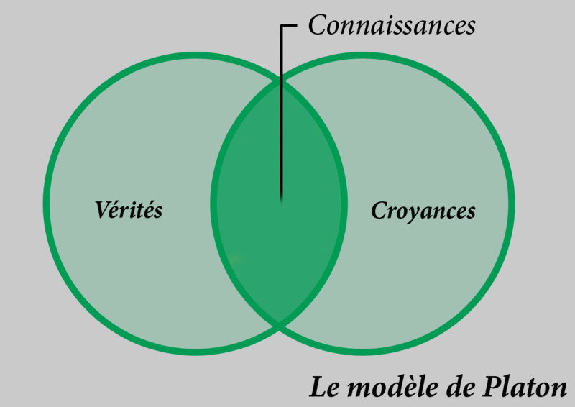
C’est quoi PHP ? Quelles sont vos connaissances ? http://www.php.net
02:07:00

Slide 5
C’est quoi PHP ? Définition
02:07:00
PHP : Hypertext Preprocessor
1994
Impératif (séquence d’instructions pour modifier état du programme)
Orienté objet (définition et interactions des briques logicielles) > 5.x
Fonctionnel (évaluation de fonctions mathématiques)
Procédural (série d’étapes à réaliser voire elle-même)
Réflexif (modifie ses structures internes de haut niveau lors de son exécution)
Interprété (exécuté par un interpréteur à la différence de compilé)

Slide 6
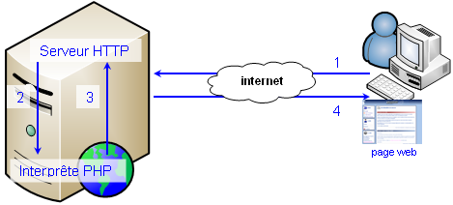
C’est quoi PHP ? Définition
02:07:00

Slide 7
C’est quoi PHP ? Définition
02:07:00
PHP est un langage de script serveur, et est un outil puissant pour créer rapidement des pages Web dynamiques et interactives.
PHP est une alternative largement utilisée, gratuite et efficace à des concurrents tels que l'ASP de Microsoft.
Où est-il utilisé ?
Il est suffisamment puissant pour être au cœur du plus grand système de blogs du web (WordPress) !
Il est assez profond pour faire fonctionner le plus grand réseau social (Facebook) ! (Nota : compilé en C++)
Il est également très accessible comme premier langage côté serveur pour un débutant !

Slide 8
C’est quoi PHP ? Que peut-il faire ?
02:07:00
PHP peut générer du contenu de page dynamique.
PHP peut créer, ouvrir, lire, écrire, supprimer, et fermer des fichiers sur le serveur.
PHP peut collecter des données de formulaires
PHP peut envoyer et recevoir des cookies
PHP peut ajouter, supprimer, modifier des données dans votre base de données
PHP peut restreindre l’accès des utilisateurs à certaines pages de votre site web
PHP peut crypter les données

Slide 9
C’est quoi PHP ? Pourquoi utiliser PHP ?
02:07:01
PHP fonctionne sur différentes plateformes (Windows, Linux, Unix, Mac OS X, etc…)
PHP est compatible avec presque tous les serveurs utilisés aujourd’hui (Apache, IIS, …)
PHP prend en charge un large éventail de bases de données
PHP est gratuit
PHP est facile à apprendre et fonctionne efficacement côté serveur

Slide 10
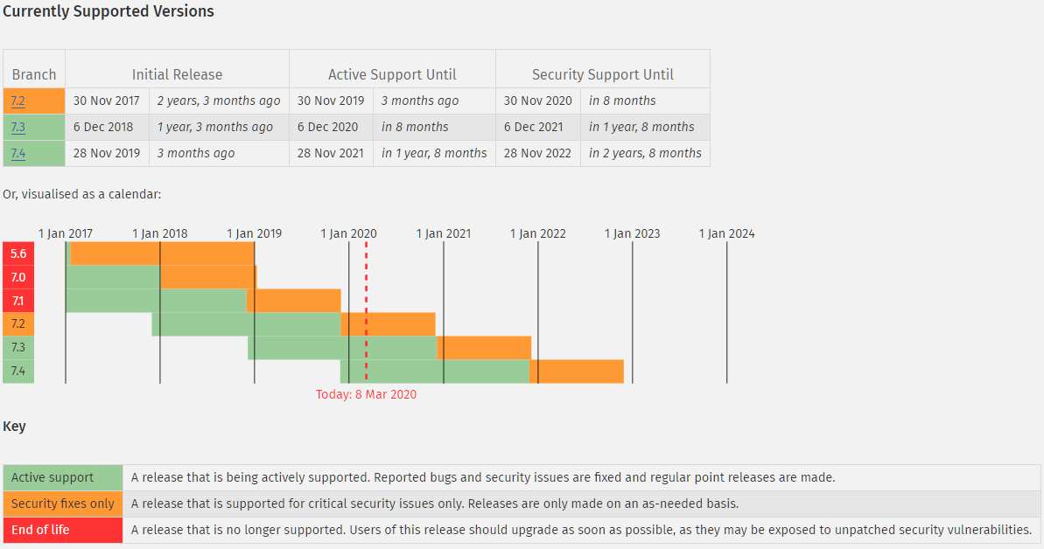
C’est quoi PHP ? Sa roadmap https://www.php.net/supported-versions.php)
02:07:01

Slide 11
C’est quoi PHP ? Les fichiers PHP
02:07:01
Les fichier PHP peuvent contenir du texte, du HTML, du CSS, du javaScript et du code PHP.
Le code PHP est exécuté sur le serveur, et le résultat est renvoyé au navigateur sous forme de HTML simple
Les fichiers portent généralement l’extension php

Slide 12
C’est quoi PHP ? La syntaxe PHP
02:07:01
Un script PHP peut être placé n’importe où dans le document.
Un script PHP cmmence par <?php et se termine par ?>
Cas particulier de non fermeture de la balise de fin ?>
Un simple script PHP peut contenir des balises html et du code PHP
<html> <body>
<h1>My first PHP page</h1>
<?php
echo "Hello World!";
?>
</body></html>

Slide 13
C’est quoi PHP ? Les commentaires
02:07:01
<html> <body>
<?php
// Commentaire sur une seule ligne.
# Commentaire sur une seule ligne.
/*
Des Commentaires qui s’entendent
sur plusieurs
lignes.
*/
?>
</body></html>

Slide 14
C’est quoi PHP ? Sensibilité à la casse
02:07:01
En PHP, toutes les fonctions, classes et mots-clés définis par l'utilisateur ne sont pas sensibles à la casse.
Toutes les variables sont sensibles à la casse.

Slide 15
C’est quoi PHP ? Les variables
02:07:01
Une variable commence par le signe $, suivi du nom de la variable.
Le nom d'une variable doit commencer par une lettre ou le caractère de soulignement.
Le nom d'une variable ne peut pas commencer par un chiffre.
Un nom de variable ne peut contenir que des caractères alphanumériques et des traits de soulignement (A-z, 0-9 et _ ).
Les noms de variable sont sensibles à la casse ($y et $Y sont deux variables différentes).

Slide 16
C’est quoi PHP ? Les types de données
02:07:01
PHP prend en charge les types de données suivants :
String
Integer
Float (nombres à virgules flottantes, aussi appelés doubles)
Boolean
Array
Object
NULL
Resource

Slide 17
C’est quoi PHP ? Les constantes
02:07:01
Une constante est un identifiant (nom) pour une valeur simple. La valeur ne peut pas être modifiée pendant le script.
Un nom de constante valide commence par une lettre ou un trait de soulignement (pas de signe $ avant le nom de la constante).
Contrairement aux variables, les constantes sont automatiquement globales sur l'ensemble du script.
Pour définir une constante, utilisez la fonction define() - elle nécessite trois paramètres :
Le premier paramètre définit le nom de la constante,
Le second paramètre définit la valeur de la constante
Le troisième paramètre facultatif précise si le nom de la constante doit être insensible à la casse. La valeur par défaut est false.

Slide 18
C’est quoi PHP ? Boucles et branchements
02:07:01
while
do…while
for…
foreach…
If …
If … else…
If …elseif … else …
switch

Slide 19
C’est quoi PHP ? Les fonctions
02:07:01
La véritable puissance du PHP vient de ses fonctions ; il possède plus de 1000 fonctions intégrées.
Outre les fonctions PHP intégrées, nous pouvons créer nos propres fonctions.
Une fonction est un bloc d'instructions qui peut être utilisé de manière répétée dans un programme.
Une fonction ne s'exécute pas immédiatement lors du chargement d'une page.
Une fonction sera exécutée par un appel à la fonction.
Une déclaration de fonction définie par l'utilisateur commence par le mot "function".

Slide 20
C’est quoi PHP ? Les tableaux
02:07:01
Un tableau peut contenir plusieurs valeurs sous un seul nom, et vous pouvez accéder aux valeurs en vous référant à un numéro d'index.
En PHP, la fonction array() est utilisée pour créer un tableau.
En PHP, il existe trois types de tableaux :
Tableaux indexés - Tableaux avec un index numérique.
Tableaux associatifs - Tableaux avec des clés nommées.
Tableaux multidimensionnels - Tableaux contenant un ou plusieurs tableaux.

Slide 21
C’est quoi PHP ? Trier les tableaux
02:07:01
PHP dispose de diverses fonctions pour le tri des tableaux :En PHP, la fonction array() est utilisée pour créer un tableau :
sort() - trie les tableaux par ordre croissant.
rsort() - trie les tableaux par ordre décroissant.
asort() - trie les tableaux associatifs par ordre croissant, en fonction de la valeur.
ksort() - trie les tableaux associatifs par ordre croissant, en fonction de la clé.
arsort() - trie les tableaux associatifs par ordre décroissant, en fonction de la valeur.
krsort() - trie les tableaux associatifs par ordre décroissant, en fonction de la clé.

Slide 22
C’est quoi PHP ? Variables superglobales
02:07:01
Plusieurs variables prédéfinies dans PHP sont des "superglobals", ce qui signifie qu'elles sont toujours accessibles, quelle que soit leur portée - et vous pouvez y accéder depuis n'importe quelle fonction, classe ou fichier sans avoir à faire quoi que ce soit de spécial.
Les variables superglobales sont :
$GLOBALS
$_SERVER
$_REQUEST
$_POST
$_GET
$_FILES
$_ENV
$_COOKIE
$_SESSION

Slide 23
Cours PHP – Table des matières
C’est quoi PHP ?
Quelles sont vos connaissances ?
Définition, Capacité
Rappel des syntaxes
Au boulot !
Wamp
Git
Exercice
Débuguer son code
La configuration
Les erreurs classiques
XDebug
Symfony 4
Roadmap et différence Symfony 3
Controlleur et MVC
Templating
ORM – Première Entité
Formulaires
Multilingue
Les services
Plus loin
Lien entités
Triple héritage templating
Service validator
Mailer
Questions / Echanges

Slide 24

Au boulot !
02:07:01

Slide 25
Au boulot ! Wamp
02:06:59
Installation de Wamp
https://sourceforge.net/projects/wampserver/files/WampServer%203/WampServer%203.0.0/wampserver3.2.0_x64.exe/download
Configurer son vhost formationphp
Dépôt Git
Dépôt git à récupérer
https://github.com/drupestre/phpudev

Slide 26
Au boulot ! Petit exercice (1h 30)
02:07:01
Simuler le fonctionnement d’une mini banque ROOT (à définir en constante) qui gère deux types de produits :
Un compte bancaire
Un compte d’épargne (qui est un compte bancaire avec un certain taux d’intérêts)
Le fonctionnement doit répondre au système suivant :
Jean veut créer son compte bancaire en y déposant 150 euros.
Sébastien a un compte épargne d’un montant de 200 dollars avec un taux d’intérêts de 5% et voudrait connaître le solde de son compte épargne avec les intérêts
Au choix, en impératif ou en orienté objet !

Slide 27
Cours PHP – Table des matières
C’est quoi PHP ?
Quelles sont vos connaissances ?
Définition, Capacité
Rappel des syntaxes
Au boulot !
Wamp
Git
Exercice
Débuguer son code
La configuration
Les erreurs fréquentes
Xdebug et PHPStorm
Symfony 4
Roadmap et différence Symfony 3
Controleur et MVC
Templating
ORM – Première Entité
Formulaires
Multilingue
Les services
Plus loin
Lien entités
Triple héritage templating
Service validator
Mailer
Questions / Echanges

Slide 28
Cours PHP – PSR
Les PSR (pour « Propose a Standards Recommendation ») sont des recommandations validées par le PHP Framework Interoperability Group (PHP fig : site officiel) ayant pour objectif d’améliorer l’interopérabilité entre les frameworks PHP, et plus généralement entre les développeurs PHP. Il ne s’agit aucunement de normes ou de standards établis mais de recommandations qui tendent à le devenir. D’un sens, les PSR sont similaires aux RFC (Request For Comment) qui régulent désormais le monde des réseaux.
A ce jour, les recommandations PSR validées sont aux nombres de 4 :
PSR-0 : qui traite du chargement des classes PHP et de l’autoloading ;
PSR-1 : qui fixe les conventions minimales de codage ;
PSR-2 : qui défini le style et l’organisation du code ;
PSR-3 : qui s’occupe de l’interface des loggers.

Slide 29
Debuguer son code La configuration
02:07:01
La configuration php.ini
Afficher la page de configuration de php via phpinfo()
Afficher ou masquer les erreurs
Directement dans le code php
ini_set('display_errors', 1);
ini_set('display_startup_errors', 1);
error_reporting(E_ALL);
Dans le php.ini
En direct php -S localhost:8000 -ddisplay_errors=1

Slide 30
Debuguer son code Erreurs fréquentes
02:07:01
PHP - Parse error, unexpected T_STRING, expecting ',' or ';'
Exemple avec ;
Exemple avec {

Slide 31
Debuguer son code Erreurs fréquentes
02:07:01
Warning: Cannot modify header information - headers already sent by (output started at /some/file.php:12) in /some/file.php on line 23

Slide 32
Debuguer son code Erreurs fréquentes
02:07:01
Notice: Undefined index: productid in /var/www/test/modifyform.php on line 32
Création function de débuggage
function mydebug($variable) {
echo '<pre>';
var_dump($variable);
echo '</pre>';
die();
}

Slide 33
Debuguer son code Erreurs fréquentes
02:07:01
Notice: Trying to get property of non-object in C:\wamp\www\ap\listeAlbum.php on line 28

Slide 34

PHPSTORM & XDEBUG Configuration Docker & PHP
Configuration PHP :
- Activer XDEBUG dans php.ini
zend_extension_ts="c:/wamp/bin/php/phpx.x.x/php_xdebug.dll"
xdebug.remote_enable=1
xdebug.remote_host="127.0.0.1"
xdebug.remote_port=9000
Configuration docker :
https://wodby.com/docs/stacks/drupal/local/#debugging-web-requests
docker-compose.yml :

Slide 35
PHPSTORM & XDEBUG Configuration Docker & PHP
[xdebug]
zend_extension="c:/wamp64/bin/php/php7.2.18/zend_ext/php_xdebug-2.7.2-7.2-vc15-x86_64.dll"
xdebug.remote_enable = On
xdebug.profiler_enable = off
xdebug.profiler_enable_trigger = Off
xdebug.profiler_output_name = cachegrind.out.%t.%p
xdebug.profiler_output_dir ="c:/wamp64/tmp"
xdebug.show_local_vars=0

Slide 36
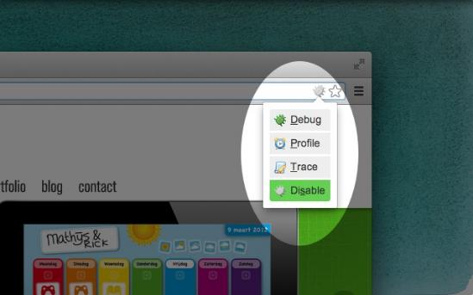
PHPSTORM & XDEBUG Configuration Chrome/Firefox
Installer Xdebug helper : https://chrome.google.com/webstore/detail/xdebug-helper/eadndfjplgieldjbigjakmdgkmoaaaoc

Slide 37
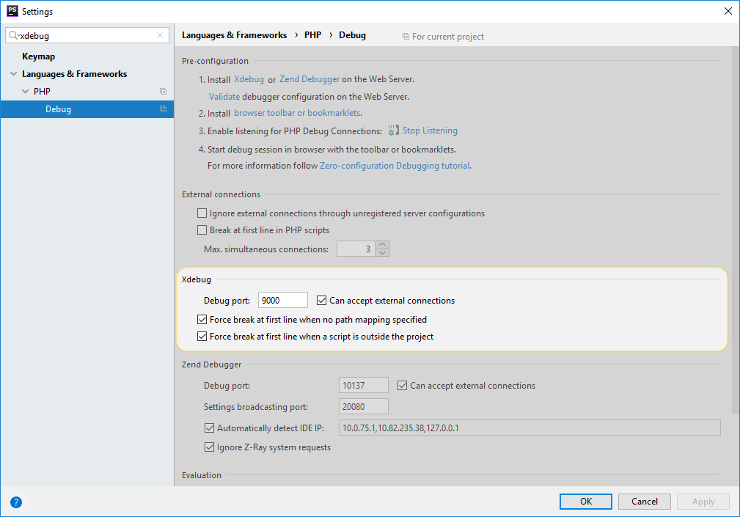
PHPSTORM & XDEBUG Configuration PHPSTORM
Languages & Frameworks > PHP > Debug

Slide 38
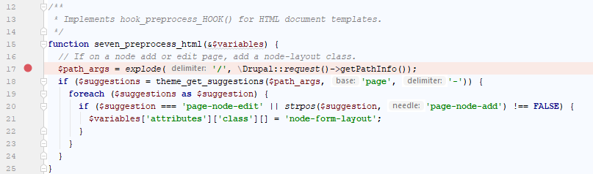
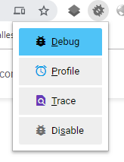
PHPSTORM & XDEBUG Configuration PHPSTORM
Démarrer l’écoute des connexions de debug PHP :
Définir un point d’arrêt :
Activer le xdebug dans le navigateur :

Slide 39
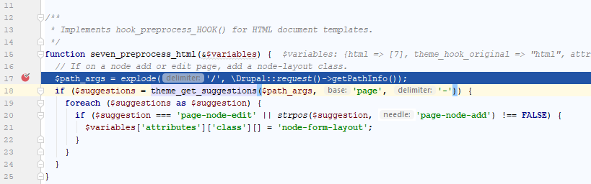
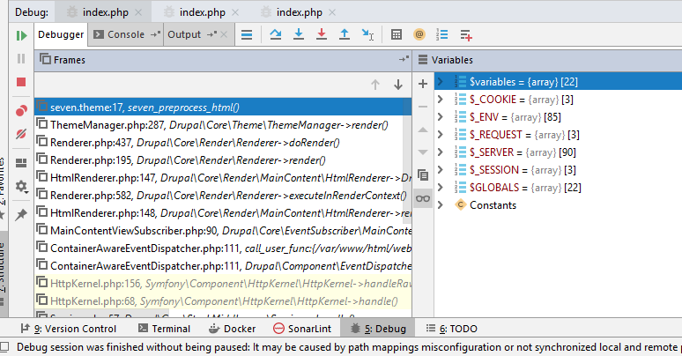
PHPSTORM & XDEBUG Utilisation PHPSTORM
Recharger la page, puis ouvrir PHPSTORM :
Avancer pas à pas en analysant le stacktrace + variables :

Slide 40
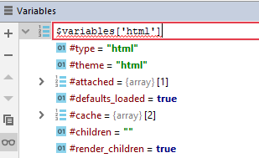
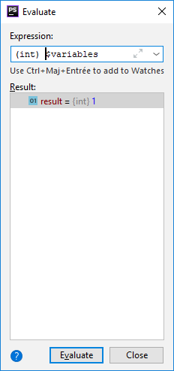
PHPSTORM & XDEBUG Utilisation PHPSTORM
Avancer jusqu’au prochain breakpoint – F9
Avancer, sans rentrer dans la méthode (step over) – F8
Rentrer dans la méthode (step into) – F7
Watch variable :
Evaluer une expression en « live »:

